Slide 1
TIN HỌC 5 • BÀI 1
EM CÓ THỂ LÀM GÌ VỚI MÁY TÍNH?
Chủ đề 1: Máy tính và em
🏫 TRƯỜNG UNIGO
👤 Giáo viên giảng dạy:
Tổ Bộ Môn Tin Học
📅 Năm học: 2026 - 2027
TRƯỜNG TIỂU HỌC VÀ THCS UNIGO • HỆ THỐNG GIÁO DỤC CHẤT LƯỢNG CAO

Slide 2
MỤC TIÊU BÀI HỌC
TIN HỌC 5 • BÀI 1
01
02
03
Học tập & Giải trí
Nêu được ví dụ máy tính giúp học tập, giải trí, tìm kiếm và trao đổi thông tin.
Hợp tác & Sáng tạo
Nêu được ví dụ máy tính giúp hợp tác và tạo ra các sản phẩm số đa dạng.
Ý thức sử dụng
Thể hiện mong muốn và ý thức sử dụng thành thạo máy tính trong cuộc sống.
TRƯỜNG TIỂU HỌC VÀ THCS UNIGO • HỆ THỐNG GIÁO DỤC CHẤT LƯỢNG CAO

Slide 3
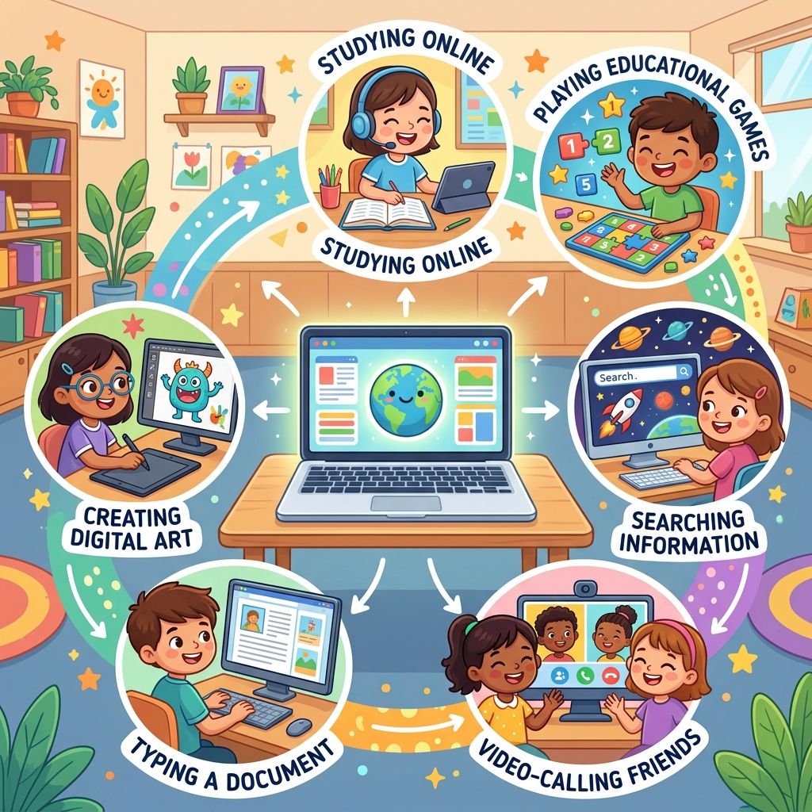
KHỞI ĐỘNG BÀI HỌC
KHỞI ĐỘNG 🚀
💻 Máy tính trong đời sống:
Quan sát các bạn nhỏ đang sử dụng máy tính với nhiều hoạt động khác nhau.
❓ Câu hỏi suy nghĩ:
👉 1. Em đã sử dụng máy tính để làm những việc gì?
👉 2. Em thích dùng máy tính vào mục đích nào nhất?
TRƯỜNG TIỂU HỌC VÀ THCS UNIGO • HỆ THỐNG GIÁO DỤC CHẤT LƯỢNG CAO

Slide 4
1. MÁY TÍNH GIÚP EM HỌC TẬP VÀ TÌM KIẾM
KIẾN THỨC MỚI 💡
📚 HỌC TẬP HIỆU QUẢ
Tra cứu từ điển, làm bài tập trực tuyến, học Tiếng Anh, luyện gõ bàn phím.
🌐 TÌM KIẾM THÔNG TIN
Tìm tài liệu lịch sử, khoa học, địa lý trên các trang web uy tín.
🌟 GHI NHỚ CỐT LÕI:
MÁY TÍNH LÀ NGƯỜI BẠN ĐỒNG HÀNH ĐẮC LỰC TRONG HỌC TẬP
TRƯỜNG TIỂU HỌC VÀ THCS UNIGO • HỆ THỐNG GIÁO DỤC CHẤT LƯỢNG CAO

Slide 5
2. MÁY TÍNH GIÚP GIẢI TRÍ VÀ GIAO TIẾP
KIẾN THỨC MỚI 💡
📖 NỘI DUNG NỔI BẬT:
🎵 Giải trí lành mạnh: • Nghe nhạc, xem phim hoạt hình, chơi game tư duy. 📧 Trao đổi & Hợp tác: • Gửi email, gọi video cho người thân, làm bài nhóm online.
📌 MÁY TÍNH KẾT NỐI BẠN BÈ VÀ MỞ RỘNG THẾ GIỚI! Cần sử dụng máy tính đúng mục đích và điều độ thời gian.
TRƯỜNG TIỂU HỌC VÀ THCS UNIGO • HỆ THỐNG GIÁO DỤC CHẤT LƯỢNG CAO

Slide 6
3. SÁNG TẠO SẢN PHẨM SỐ DÀNH CHO EM
KIẾN THỨC MỚI 💡
🎨 VẼ TRANH
Sử dụng phần mềm Paint để tạo bức tranh sắc màu.
📝 SOẠN THẢO
Dùng Word để viết cảm nghĩ, thơ, truyện ngắn.
📊 TRÌNH CHIẾU
Dùng PowerPoint tạo bài trình bày sinh động.
TRƯỜNG TIỂU HỌC VÀ THCS UNIGO • HỆ THỐNG GIÁO DỤC CHẤT LƯỢNG CAO

Slide 7
LUYỆN TẬP BÀI HỌC
LUYỆN TẬP 📝
❓ Bài 1: Nối hoạt động với công dụng máy tính
• Xem video khoa học ➔ Học tập & Tìm kiếm • Vẽ tranh trên Paint ➔ Tạo sản phẩm số
❓ Bài 2: Nêu 3 việc em muốn học thêm trên máy tính
Lập trình Scratch, chỉnh sửa ảnh, làm slide...
TRƯỜNG TIỂU HỌC VÀ THCS UNIGO • HỆ THỐNG GIÁO DỤC CHẤT LƯỢNG CAO

Slide 8
VẬN DỤNG & TRẢI NGHIỆM
VẬN DỤNG 🏠
🌟 THỬ THÁCH THỰC TẾ DÀNH CHO EM:
Hỏi bố mẹ hoặc người thân xem họ sử dụng máy tính để giải quyết những công việc gì hằng ngày.
TRƯỜNG TIỂU HỌC VÀ THCS UNIGO • HỆ THỐNG GIÁO DỤC CHẤT LƯỢNG CAO

Slide 9
TỔNG KẾT BÀI HỌC GHI NHỚ
TỔNG KẾT ⭐
⭐ TÓM TẮT KIẾN THỨC CỐT LÕI:
1. Học tập & Giải trí: Nêu được ví dụ máy tính giúp học tập, giải trí, tìm kiếm và trao đổi thông tin.
2. Hợp tác & Sáng tạo: Nêu được ví dụ máy tính giúp hợp tác và tạo ra các sản phẩm số đa dạng.
3. Ý thức sử dụng: Thể hiện mong muốn và ý thức sử dụng thành thạo máy tính trong cuộc sống.
TRƯỜNG TIỂU HỌC VÀ THCS UNIGO • HỆ THỐNG GIÁO DỤC CHẤT LƯỢNG CAO

Slide 10
🌟 CẢM ƠN CÁC EM ĐÃ THEO DÕI! 🌟
Chúc các em luôn học giỏi và hăng hái khám phá thế giới Tin học!
TRƯỜNG TIỂU HỌC VÀ THCS UNIGO
TRƯỜNG TIỂU HỌC VÀ THCS UNIGO • HỆ THỐNG GIÁO DỤC CHẤT LƯỢNG CAO

